Slide 1
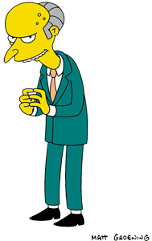
André Aparecido da Silva
Minha apresentação pessoal...

Slide 2
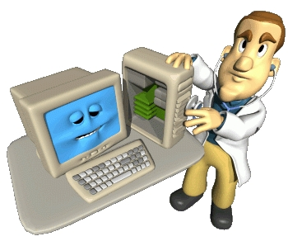
Sou professor de informática

Slide 3


Também sou professor de matemática

Slide 4

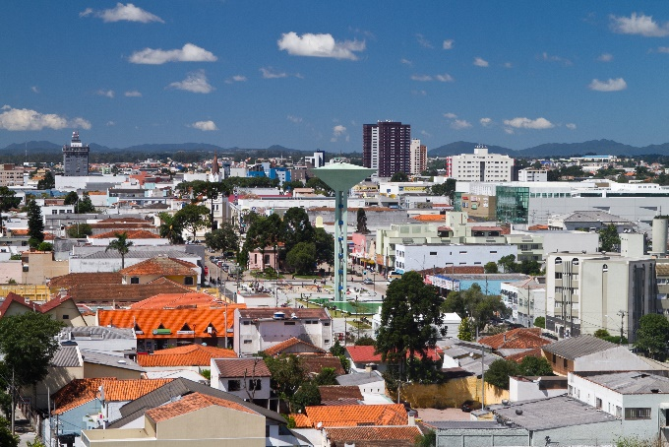
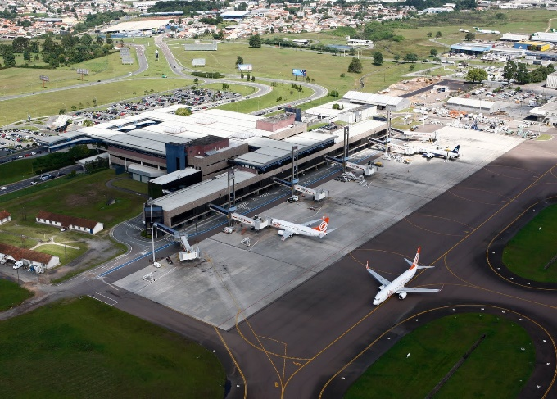
Moro em...

Slide 5
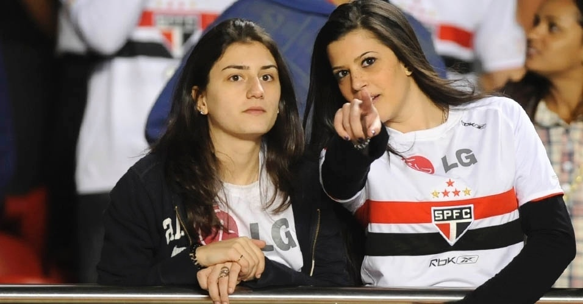



Torço pelo São Paulo FC

Slide 6
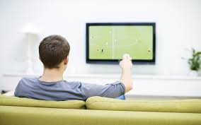
Mas não pratico, só assisto futebol.

Slide 7
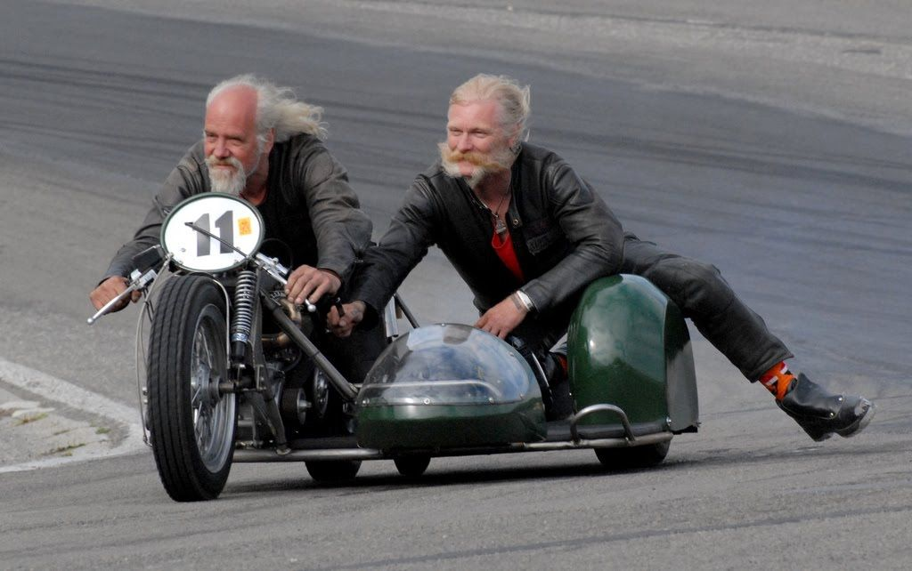
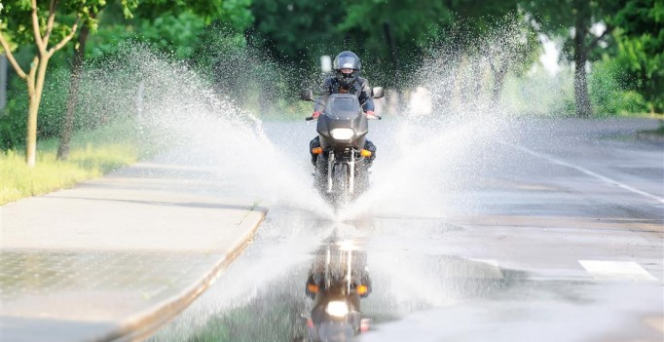
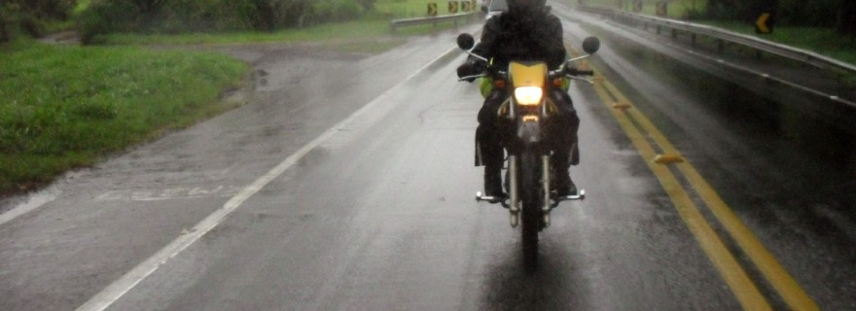
Também gosto de andar de moto

Slide 8
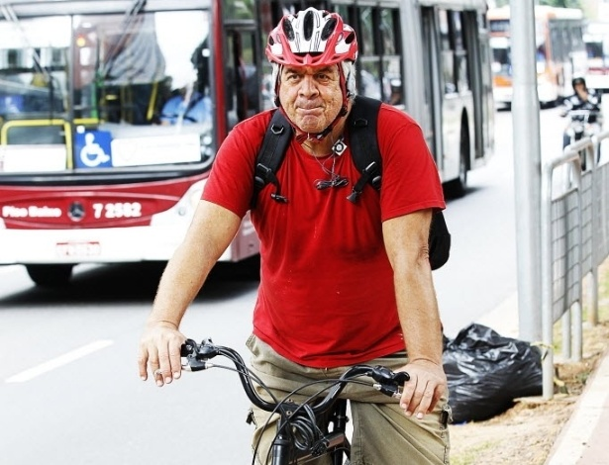
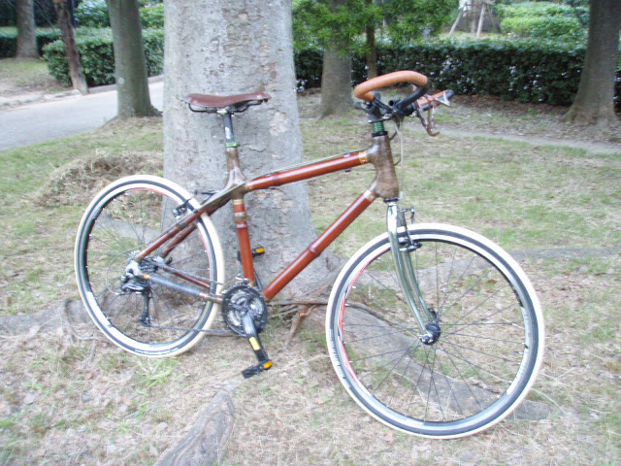
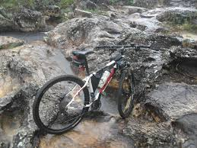
Sedentário a bicicleta eu aposentei

Slide 9

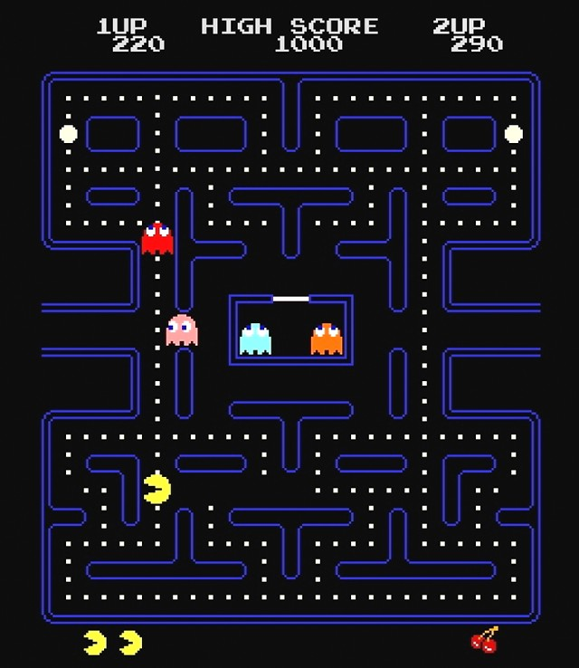

Também gosto de jogos eletrônicos

Slide 10


Adoro crianças
Principalmente quando elas estão dormindo...

Slide 11
Mais...

